Slide 1

Grupo#2 Control Domótico mediante IoT: Automatización y Comodidad
Integrantes:
Jorge Pozo Jiménez
José Diez Bohórquez
Jeanpiere Benalcazar Rodriguez

Slide 2
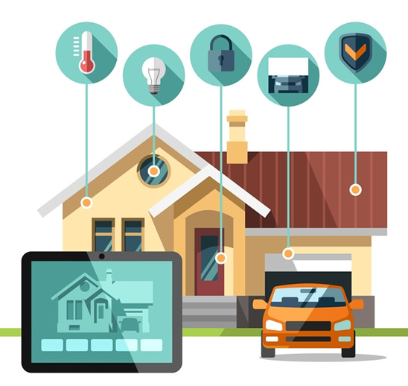
Introduccion:
La automatización del hogar se refiere al proceso de controlar diversos dispositivos y sistemas en una casa de manera automatizada, lo que permite a los residentes gestionar y controlar funciones como la iluminación, la calefacción, la ventilación, los sistemas de seguridad, los electrodomésticos y más.

Slide 3
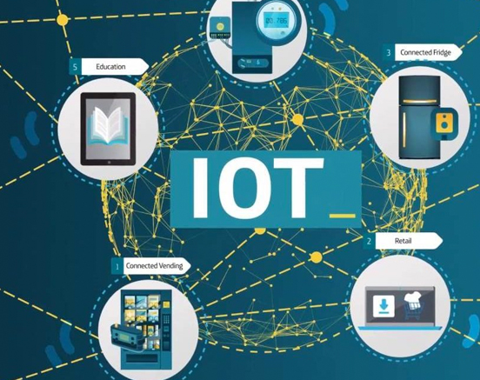
IOT (Internet de las Cosas)
Se refiere a la red de objetos físicos, dispositivos y sistemas que están interconectados y pueden comunicarse entre sí a través de Internet.

Slide 4
Beneficios implementando estas tecnologias
Comodidad
Eficiencia Energética
Seguridad
Gestión remota

Slide 5
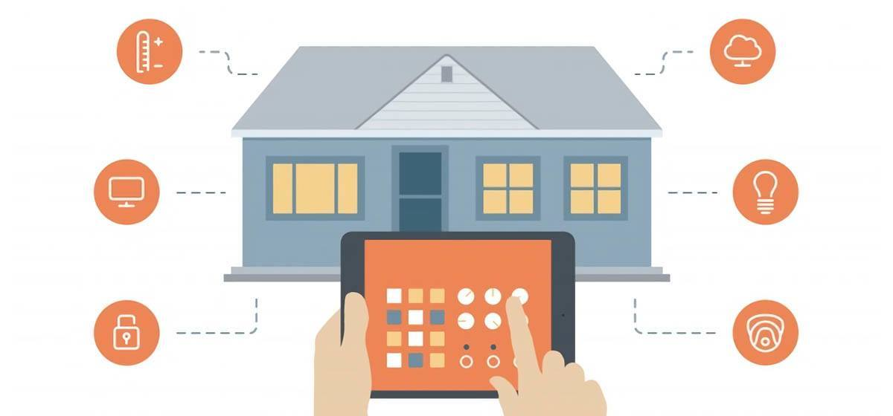
¿Qué es el Control Domótico?
Se refiere a la automatización y control de las funciones y sistemas dentro de un hogar o edificio utilizando tecnología y dispositivos electrónicos. La domótica tiene como objetivo mejorar la comodidad, la eficiencia energética, la seguridad y la gestión de los recursos a través de la integración de diferentes sistemas y dispositivos.

Slide 6
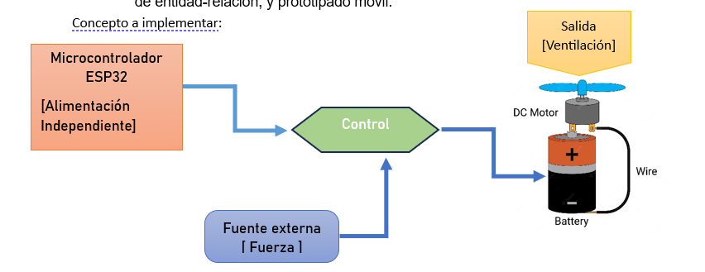
Diagrama de Bloques

Slide 7
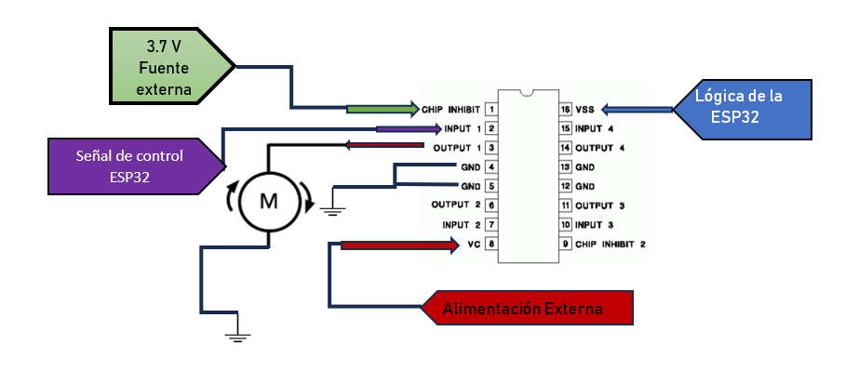
Conexiones a Realizar

Slide 8
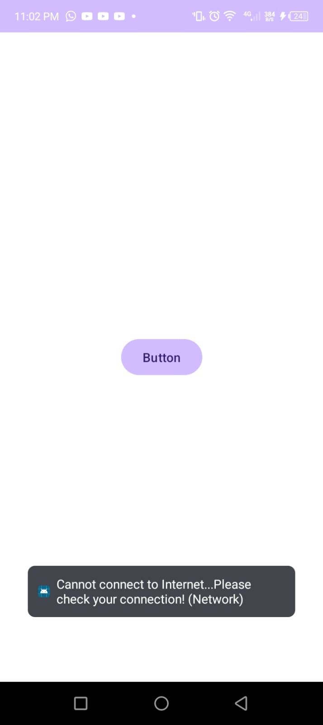
Funcionamiento de la APP
Testeo de nuestra APP, buscando el error que se obtiene al no conectarse a Internet.

Slide 9
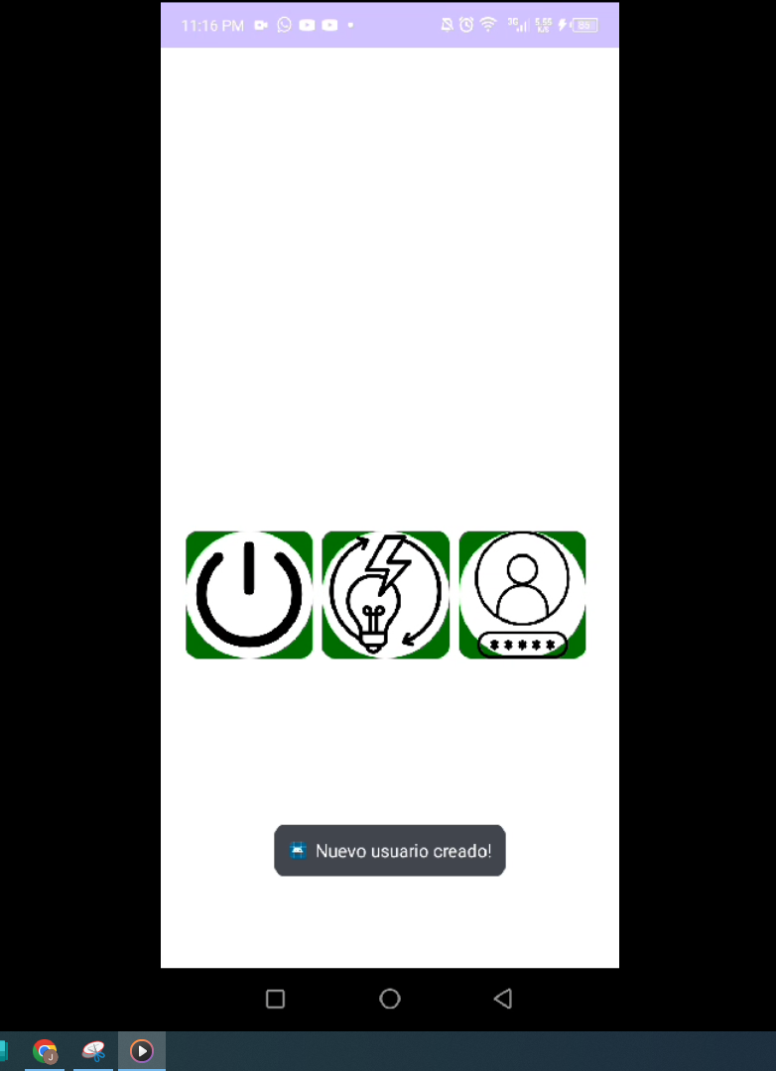
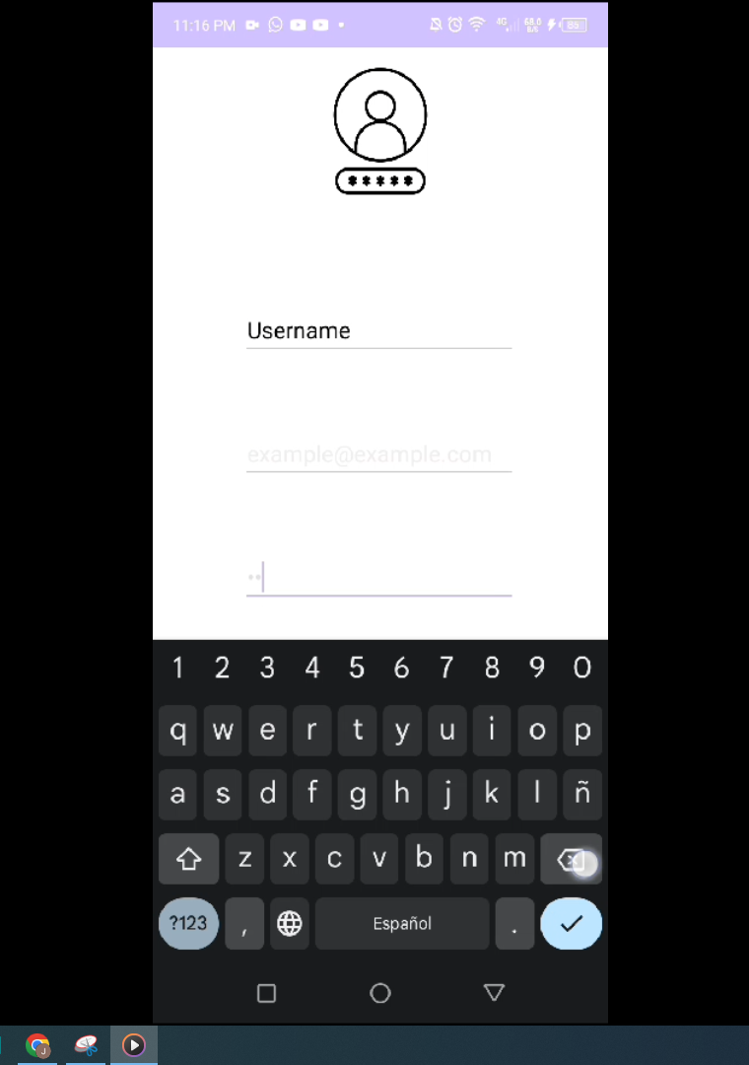
APP en Uso
Primer paso Logearse para ingresar a la base de Datos de nuestra App
Paso dos, se mostrará una interfaz que le permitirá, encender el motor del ventilador, como una 2da opción podrá recargar el ventilador y como última opción podrá observar sus datos personales

Slide 10
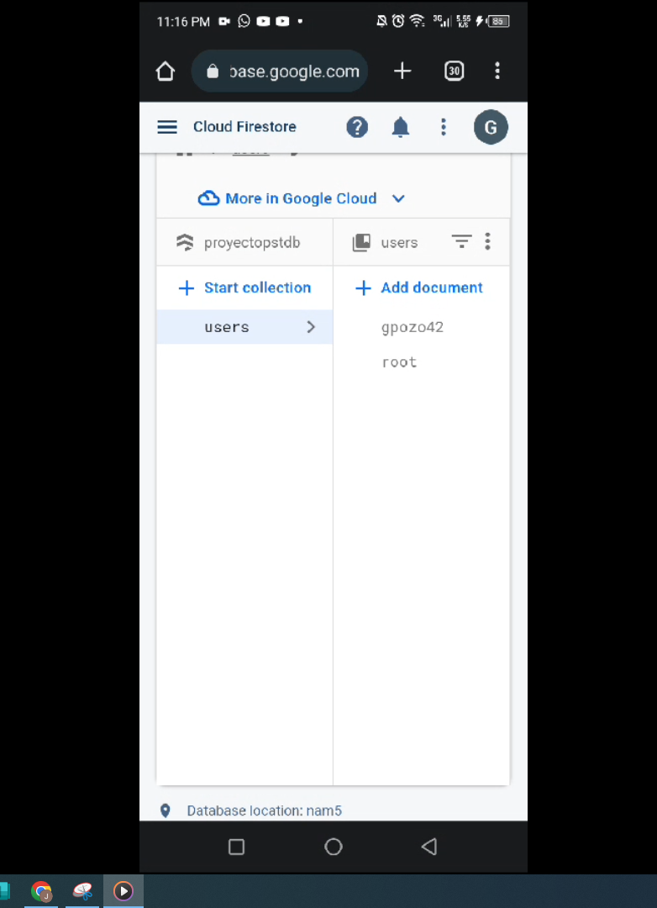
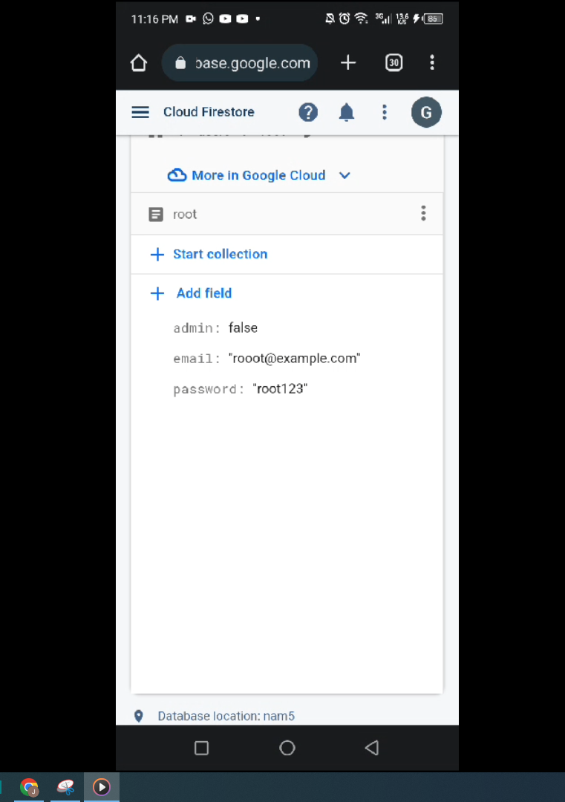
Observaciones:
Visualización de Usuario y Contraseña
Datos extras

Slide 11
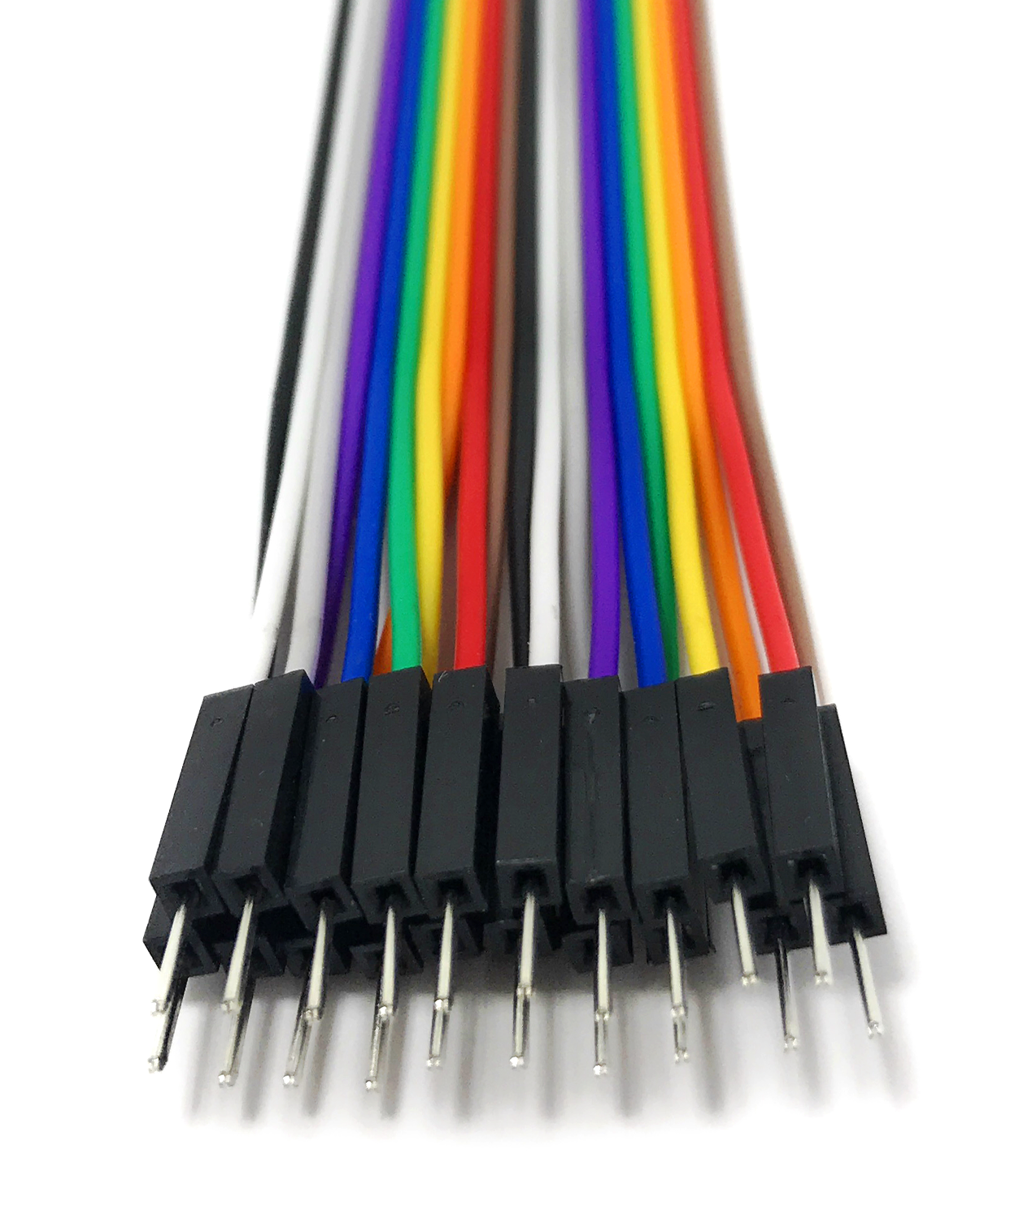
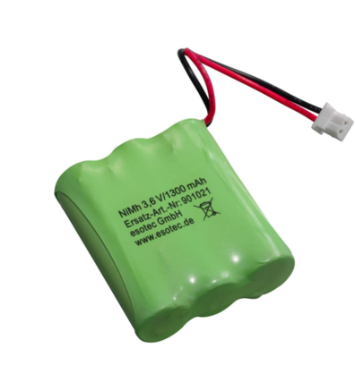
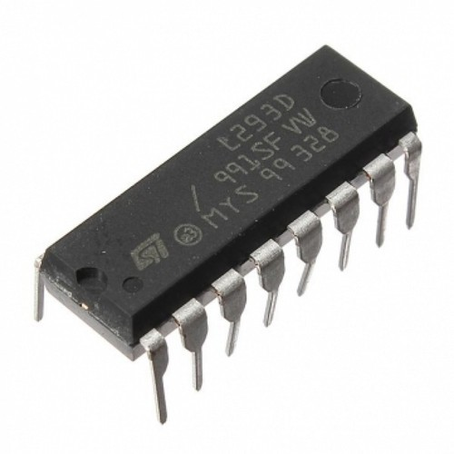
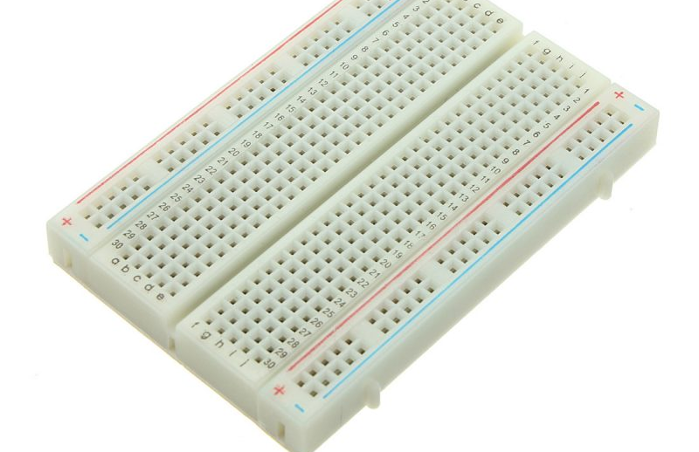
Parte Implementada: Hardware
Jumpers
Integrado L293D
Bateria de 5V
Protoboard

Slide 12
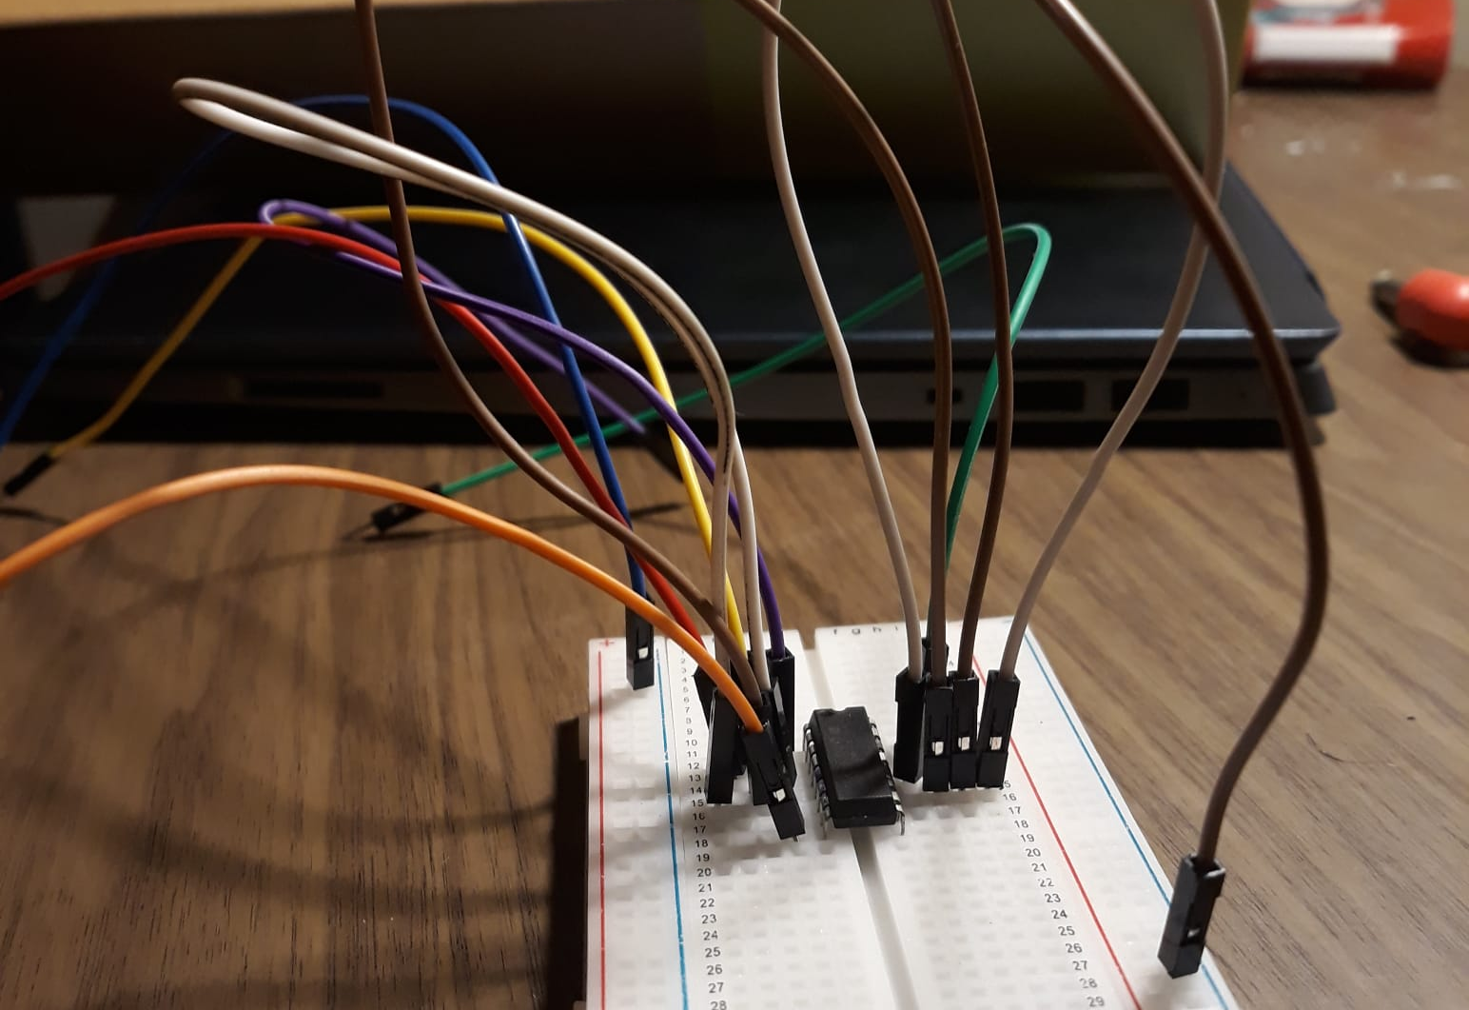
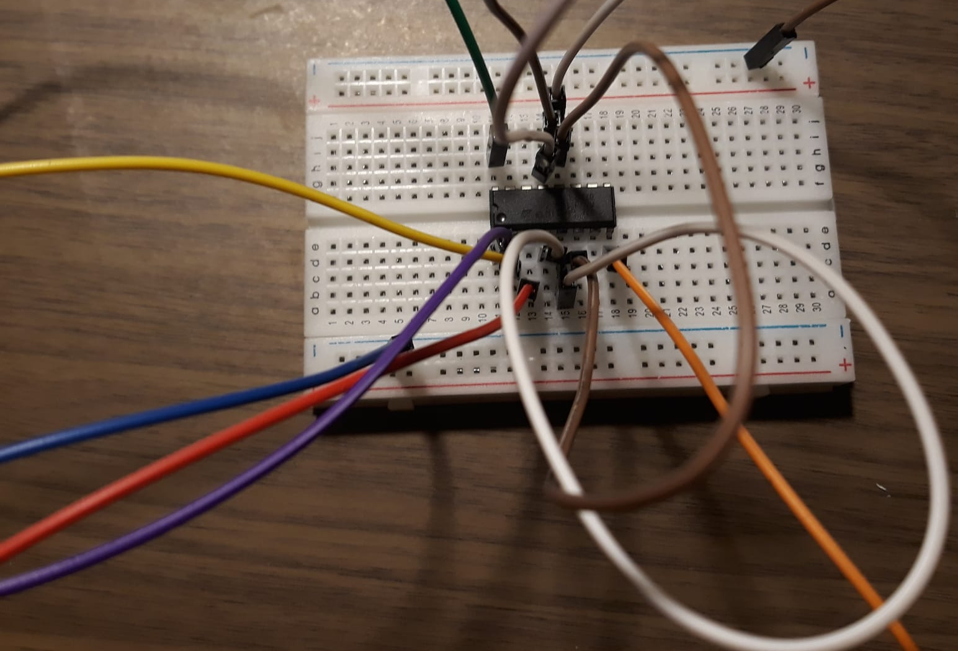
Circuito con las Conexiones respectivas
Una vista rapida al Hardware obtenido para la utilizacion de la APP.

Slide 13
Conclusiones:
La importancia de la Domótica en la vida cotidiana, para la automatización de las cosas, costos y procesos complejos.
A lo largo del proyecto, se fueron implementando diversos Elementos para llevar a cabo nuestra APP que simule un proceso de Domotica como lo es la refrigeración de algún espacio, se hizo uso de diversos componentes para la parte del Hardware donde se tuvo algunos inconvenientes al momento de implementar el circuito

